Slide 1

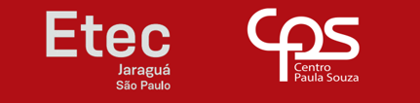
EasySell
Feitosa Jr., Fábio
Introdução
O EasySell é o sistema que permite aos vendedores, e gerentes de equipes, administrar de forma eficiente as vendas e a gerir os produtos disponíveis.
Considerações finais
Um sistema que trás versatilidade para seus usuários com conceitos de UX-UI em suas interfaces, trazendo uma sensação de facilidade em seu uso.
Objetivos
Tem como principal objetivo reunir as principais informações pertinentes à venda como vendedor, valores e descontos. Tornando simples a gestão dos processos.
Referências
Duckett, J. (2015). HTML e CSS - Projete e Construa Websites. Alta Books; Welling, L., & Thomson, L. (2005). PHP e MySQL - Desenvolvimento Web. Campus.
Metodologia
Análise da necessidade, levantamento de estátisticas e requisitos. A metodologia Kanban e desenvolvimento ágil com base na metodologia Scrum.
Orientador(es)
Leme, Maria
Resultados
Vendedores autonômos e gerentes de equipe sentem uma grande dificuldade em gerenciar tanta informação sem um sistema simples e digital que facilite todo o armazenamento e a organização dos dados.
GOVERNO DO ESTADO
SÃO PAULO

